Slide 1
第十章
基因演算法則

Slide 2
10.1 引言
最佳化的設計法則可分為兩類:
(1) 第一類是特定型最佳化法則: 由於是針對某些特定的函數特性所發展出來，因此目標函數 (object function) 必須滿足某些特性，如線性、非時變、可微分等，微分法及梯度法屬於此類。
(2) 第二類是廣義型最佳化法則: 不論目標函數的特性為何，皆不用修改設計法則，隨機搜尋及基因演算法則皆屬此類。
基因演算法則的搜尋速度比隨機搜尋更有效率；而就系統效能而言，特定型最佳化法則效率較高但僅能處理特定系統；廣義型最佳化法則的應用範圍較廣但效率較低。

Slide 3
10.2 基因演算法則
基因演算法則的基本理論是由 Holland 於 1975 年首先提倡，是基於自然選擇過程的一種最佳化搜尋機構。
其基本精神在於仿效生物界中物競天擇、優勝劣敗的自然進化法則。
基因演算法則的三個主要運算子為複製 (reproduction)、交配 (crossover)、以及突變 (mutation)。
應用基因演算法則來解最佳化問題的基本精神為：將所要搜尋的所有參數編碼成稱為染色體 (chromosonl)的離散 (discrete) 或二元 (binary) 字串 (string) 來代表參數的值；如此隨機地重覆產生N個初始物種(字串)，然後依據求解之條件來設計適應函數 (fitness function)，適應函數值高的物種將被挑選至交配池 (mating pool) 中，此即複製過程，再依交配及突變過程的運算，即完成一代的基因演算法則，如此重覆下去以產生適應性最強的物種 。

Slide 4
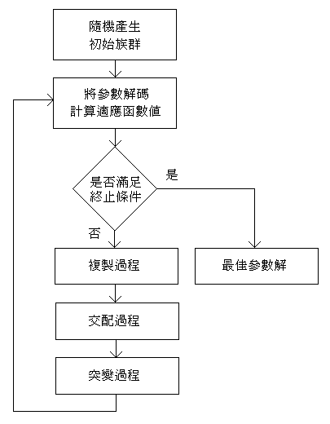
圖10.1：基因演算法之演化流程圖。

Slide 5
複製 (reproduction) (1)
複製是依據每一物種的適應程度來決定其在下一子代中應被淘汰或複製的個數多寡的一種運算過程，其中適應程度的量測則是由適應函數來反應。
(a) 輪盤式選擇: 在每一代的演化過程中，首先依每個物種(字串)的適應函數值的大小來分割輪盤上的位置，適應函數值越大則在輪盤上佔有的面積也越大，每個物種在輪盤上所佔有的面積比例也就代表其被挑選至交配池的機率；然後隨機地選取輪盤上的一點，其所對應的物種即被選中送至交配池中。
(b)競爭式選擇:在每一代的演化過程中，首先隨機地選取兩個或更多個物種(字串)，具有最大適應函數值的物種即被選中送至交配池中。
由於競爭式選擇所需的計算量較少、且可以藉由一次選取物種個數的多寡來控制競爭的速度，因此我們建議採用競爭式選擇。

Slide 6
交配 (crossover) (1)
交配過程是隨機地選取交配池中的兩個母代物種字串，並且彼此交換位元資訊，進而組成另外兩個新的物種。
交配過程發生的機率由交配機率所控制。
而交配過程有三種型式：(a)單點交配、(b)兩點交配、及(c)字罩交配。

Slide 7
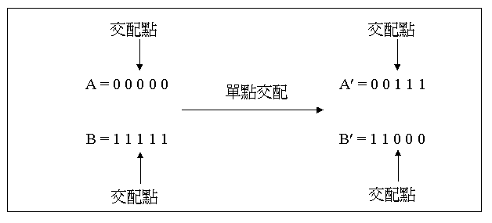
(a) 單點交配
在所選出的兩字串中，隨機地選取一交配點，並交換兩字串中此交配點後的所有位元。
圖10.2：單點交配過程示意圖。

Slide 8
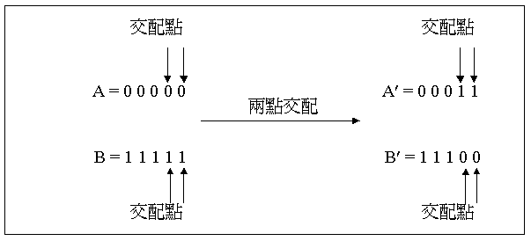
(b) 兩點交配
在所選出的兩字串中，隨機地選取兩個交配點，並交換兩字串中兩個交配點間的所有位元。
圖10.3：兩點交配過程示意圖。

Slide 9
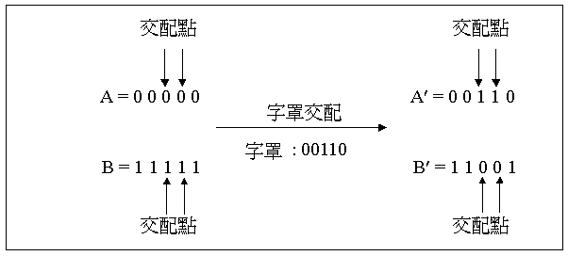
(c) 字罩交配
首先產生與物種字串長度相同的字罩當作交配時的位元指標器，其中字罩是隨機地由 0 與 1 所組成，字罩中為 1 的位元即是兩物種字串彼此交換位元資訊的位置。
圖10.4：字罩交配過程示意圖。

Slide 10
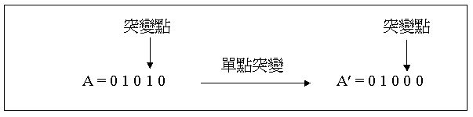
突變 (mutation)
突變過程是隨機地選取一物種字串並且，隨機地選取突變點，然後改變物種字串裡的位元資訊。
突變過程發生的機率由突變機率所控制。
突變過程可以針對單一位元、或對整個字串進行突變運算、或以字罩突變方式為之。
對於二進制的位元字串而言就是將字串中的 0 變成 1， 1 變成 0。
圖10.5：單點突變過程示意圖。

Slide 11
範例10.1：手算範例 (1)
假設所處理的函數是 f(x)=x²，為了說明方便起見，我們將變數 x 的範圍限制在，希望能找到在限制範圍內的函數最大值，我們選定以五個位元來編碼變數 x，並將交配機率設定為 1.0 ，突變機率設定為 0.1，
步驟一、產生初始族群：我們設定族群數目的大小為 4，隨機地產生如表10.1所示四個字串：
字串編號 | 字串編號 | 字串編號
1 | 01110 | 14
2 | 11000 | 24
3 | 10001 | 17
4 | 00111 | 7

Slide 12


範例10.1：手算範例 (2)
步驟二、複製過程：由於我們所要最佳化的函數是單調遞增的，所以我們可以直接以此函數當做為適應函數
步驟三、交配過程 : 在初始族群中的第一個字串被複製一個至交配池中，第二個字串被複製二個至交配池中，第三個字串被複製一個至交配池中，第四個字串則被淘汰，我們投擲兩個公平的硬幣以決定交配池中的字串應如何配對，結果如表10.3所示，交配池中的第一個字串與第二個字串交配，第三個字串與第四個字串交配；而交配點的選擇也是以投擲兩個公平的硬幣來作決定，結果如表10.3所示。
x | f(x) |  |  | 複製個數
14 | 196 | 0.18 | 0.71 | 1
24 | 576 | 0.52 | 2.07 | 2
17 | 289 | 0.26 | 1.04 | 1
7 | 49 | 0.04 | 0.18 | 0

Slide 13
範例10.1：手算範例 (3)
步驟四、突變過程：突變過程的作法是將字串中的基因隨機地由 0 變 1 或由 1 變 0，由於我們設定的突變機率為 0.1，而族群中的基因總數為族群大小乘上每個字串的編碼位元數，也就是 4 × 5 = 20，因此，族群中將被突變的基因總數為 20 × 0.1 = 2，亦即，有兩個基因將被突變。我們隨機地挑選一個字串中的一個基因來作突變，舉例來說，我們突變第一個字串中的第三個基因，則：
突變前：01000 突變後：01100
步驟五、終止搜尋 :判斷目前的最佳適應涵數值是否以達所須要的標準，若是，則終止搜尋；若否，則回到步驟二，以進行下一代的演化。
交配池 | 配對 | 交配點 | 下一子代 | x | f(x)
01110 | 2 | 2 | 01000 | 8 | 64
11000 | 1 | 2 | 11110 | 30 | 900
11000 | 4 | 4 | 11001 | 25 | 625
10001 | 3 | 4 | 10000 | 16 | 256

Slide 14
10.3 基因演算法則之主要特性
基因演算法則是以參數集合之編碼進行運算而不是參數本身，因此可以跳脫搜尋空間分析上的限制。
基因演算法則同時考慮搜尋空間上多個點而不是單一個點，因此可以較快地獲得整體最佳解 (global optimum)，同時也可以避免陷入區域最佳值 (local optimum)的機會，此項特性是基因演算法則的最大優點。
基因演算法則只使用適應函數的資訊而不需要其它輔助的資訊(例如梯度)，因此可以使用各種型態的適應函數，並可節省計算機資源避免繁複的數學運算。
基因演算法則使用機率規則方式去引導搜尋方向，而不是用明確的規則，因此較能符合各種不同類型的最佳化問題。

Slide 15
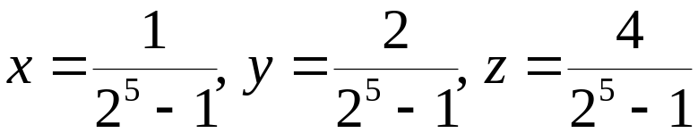
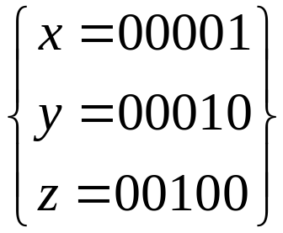
10.4 基因演算法則之細部探討 (1)
參數設定 : (1)編碼範圍 , (2)字串長度 , (3)族群大小 , (4)交配機率 , (5)突變機率 , (6)適應函數之設計
編碼及解碼過程 :假設受控系統中有三個參數要編碼，三個參數值均界於 [0,1] 之間，且每個參數使用五個位元加以編碼，則二進制字串編碼流程如下：
隨機設定三個變數值於 [0,1] ，假設：
則編碼為：
最後的字串為： 00001 00010 00100. 而解碼流程則以反對順序即可完成。

Slide 16
10.4 基因演算法則之細部探討 (2)
字串長度 : 長度越長則精準度越高，但所須的編碼、解碼運算也相對增加。
交配機率 : 交配率越高，則新物種進入族群的速度越快，整個搜尋最佳值的速度也越快。
突變機率 : 突變是一項必須的運算過程，因為在複製及交配過程中可能使得整個族群裡，所有字串中的某一特定位元皆一樣。
避免陷入區域最佳值 : ；須視所搜尋空間的維度及參數範圍大小與編碼時所採用的精確度(字串長度)一起考量。
適應函數之設計原則 : 原則上，適應函數須能反應出不同物種間適應程度的差異即可 。
搜尋終止之條件 : 對於某些線上即時系統而言；為了結省時間，當適應函數值到達系統要求後即可終止搜尋程序。

Slide 17
10.5 適應函數的調整 (1)
有可能在前面幾次演化過程中，已出現一些表現特別優良的染色體，根據複 製的原理，這些特別優良的染色體會被大量地複製於交配池中，導致染色體的多樣性 (diversity)降低。
有可能在經過許多代的演化以後，交配池中的染色體種類仍然有很多種，整體的平均適應值與交配池中表現最好的適應值，相差不大，因此，根據複製的表現，這個表現最好的染色體，並不會有大量的子代被複製於交配池中。
為了避免上述兩種現象，適應函數的調整變得頗為重要，目前較常使用的適應函數調整法有以下三種：線性調整(Linear scaling) 、Sigma截取(Sigma truncation) 、乘冪調整(Power law scaling)

Slide 18



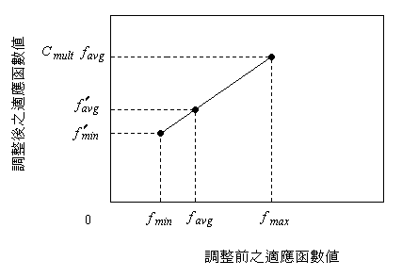
線性調整 (Linear scaling)
我們將適應函數值依照下列線性方程式予以轉換：
我們選擇參數 a 與 b 使得：
其中是調整後最大適應函數值與調整前的平均適應函數值的倍數。
圖10.6：適應函數值的調整示意圖。

Slide 19


Sigma截取 and 乘冪調整
Sigma截取 : Forrest 建議使用族群適應函數值的變異數資訊，在做適應函數的調整前先予以前處理。其作法是將調整前的適應函數值依下列式子減去一常數值：
其中參數 c 的選擇是族群適應函數值的變異數的一個倍數。「Sigma截取」可以避免調整過後的適應函數值會產生負值。
乘冪調整: Gillies 建議使用乘冪的方式來調整適應函數值，使得調整過後的適應函數值是調整前的適應函數值的乘冪，如下所示：

Slide 20
10.7 實數型基因演算法則 (1)
基因演算法則在編碼及解碼的運算上相當地耗時，尤其是當目標函數參數增多時，編碼及解碼所需的浮點數運算將嚴重地減緩搜尋程式的執行速度。
而且編碼時所使用的字串長度若不夠，將可能使基因演算法則雖然搜尋到系統整體最佳值出現的區域，但由於準確度不足的關係，只能搜尋到整體最佳值的附近而無法真正搜尋到整體最佳值。
除此之外，大部份自然界中的最佳化問題的參數型式皆為實數參數，因此我們最好是直接以實數參數來運算，而不是透過離散式的編碼型式。
直接以實數運算的好處是，不但可以免去做編碼及解碼運算，而且可以提高系統準確度。

Slide 21
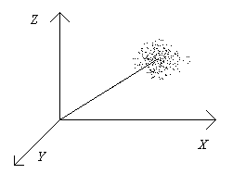
10.7 實數型基因演算法則 (2)
實數型的基因演算法則之基本精神如下：
物種型式 : 物種是由所處理的最佳化問題之參數所組成的向量；染色體的表現方法，就是以 x=(x₁, x₂, …, x_{p}) 的形式出現至交配池中。
實數型的複製過程 : 將所要複製的物種，一部份採用完全複製；其餘部份則加入微量的雜訊。
圖10.11：「炸彈效應」示意圖。

Slide 22
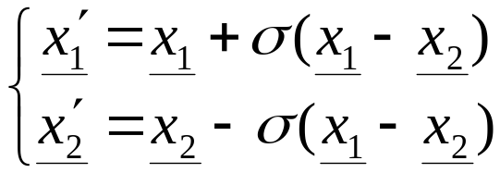

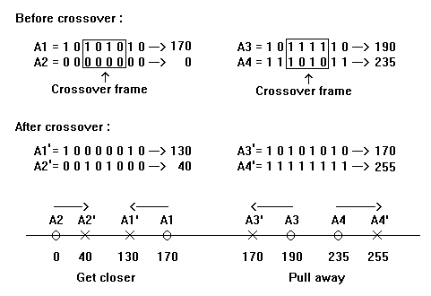
10.7 實數型基因演算法則 (3)
實數型的交配過程 : 交配的過程會使得兩個物種之間的距離變得更近或更遠。
σ 是隨機選取的微量正實數。
圖10.12：交配過程所造成物種移轉的情形。

Slide 23

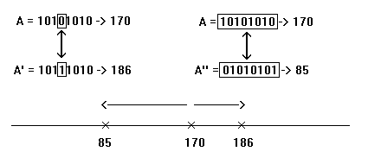
10.7 實數型基因演算法則 (4)
實數型的突變過程 : 突變過程為隨機選取一個物種，並且加入微量或較大量的雜訊即可；但所加入的雜訊必須使新的字串仍然保留在所定的參數範圍中。
其中 s 控制所加入雜訊之大小。
圖10.13：突變過程所造成物種移轉的情形。

Slide 24
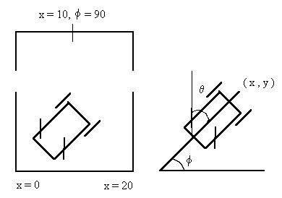
範例10.4：模糊控制器的設計 (1)
我們希望能夠設計一控制器，使得倒車入庫能以自動化方式完成，目地是要將電腦模擬車順利地停入所指定的位置
圖10.14：模擬之倒車入庫系統示意圖。

Slide 25
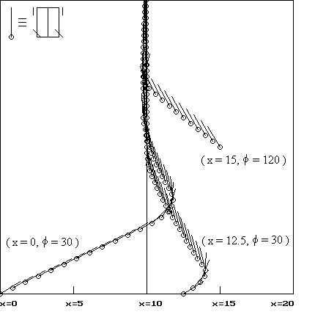
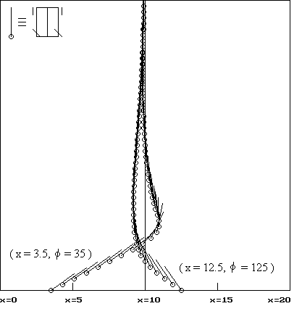
範例10.4：模糊控制器的設計 (2)
實際收集了26個成功的範例來讓網路學習。其中實數型基因演算法則的參數設定為：族群大小：2000 , 交配機率：0.6 , 突變基率：0.0333 。
圖10.15：以初始狀態=(0,30)、(15,120)、以及(12.5,30)時，
模型車倒車入庫的軌跡圖。
圖10.16：以初始狀態=(3.5,35)、以及(12.5,125)時，
模型車倒車入庫的軌跡圖。

